Slide 1
Chicago crimes dataset analysis
Tommaso Agnola, Brian Pulfer e Patrick Valnegri

Slide 2

Il dataset
Tutti i crimini di Chicago dal 2012 al 2017
1'456'714 osservazioni
26 attributi per osservazione
Posizione, distretto
Data ed ora
Domesticità ed eventuale esito con arresto
Molti altri!

Slide 3
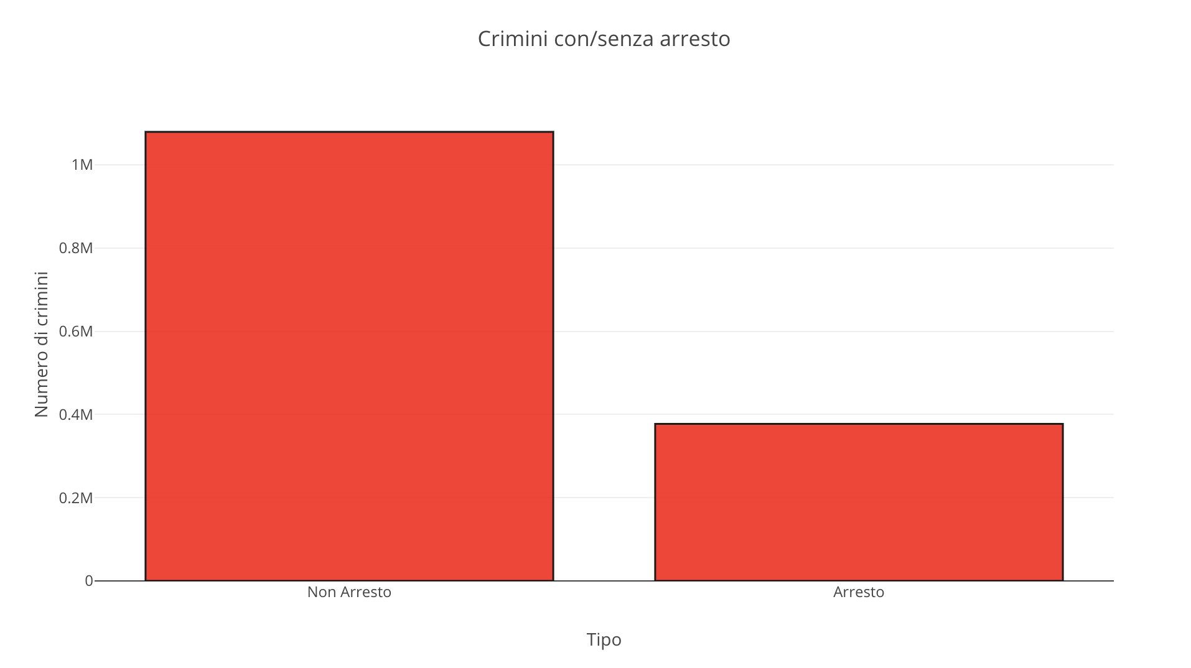
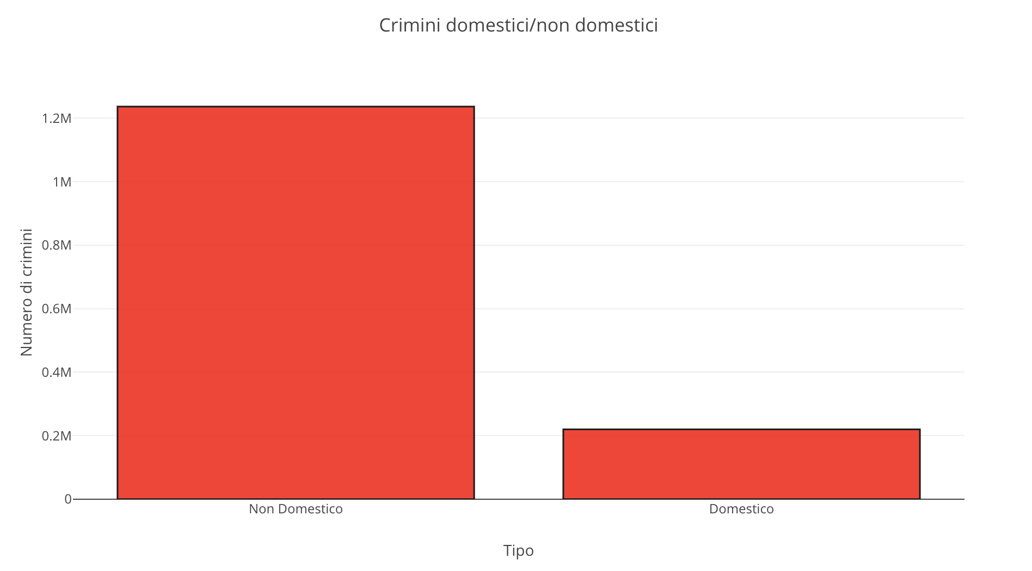
Notes:
Patrick
In questi 2 istogrammi è possibile vedere come il rapporto tra il totale dei crimini in cui sono stati effettuati arresti è ¼ e quelli dove non ci sono arresti sono 3/4
Mentre il rapporto dei crimini domestici è di ca. 1/5 e quelli non domestici sono 4/5

Slide 4
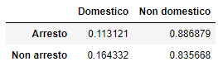
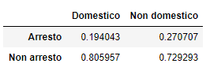
Notes:
Patrick
Nella prima tabella di contingenza è possibile vedere come l’11% dei crimini domestici portano ad un arresto mentre quelli non domestici sono l’89%
Nella seconda tabella si vede come il 20% dei crimini domestici ci sono degli arresti e il 27% dei crimini non domestici portano ad un arresto

Slide 5
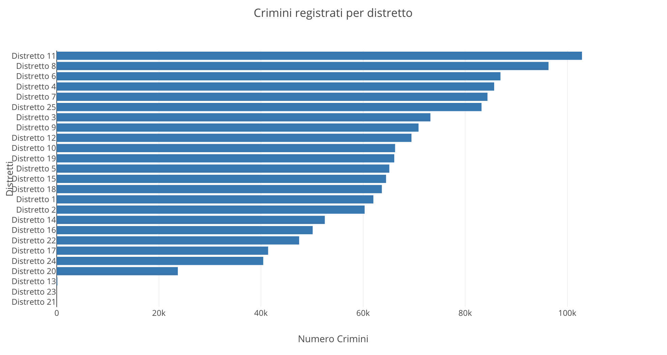

Slide 6
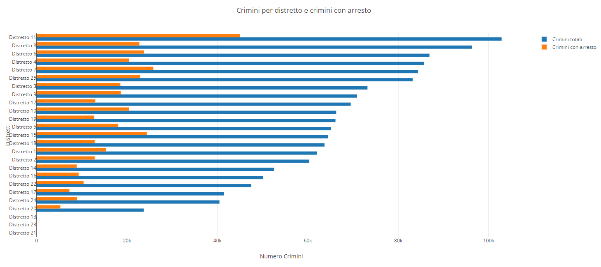

Slide 7
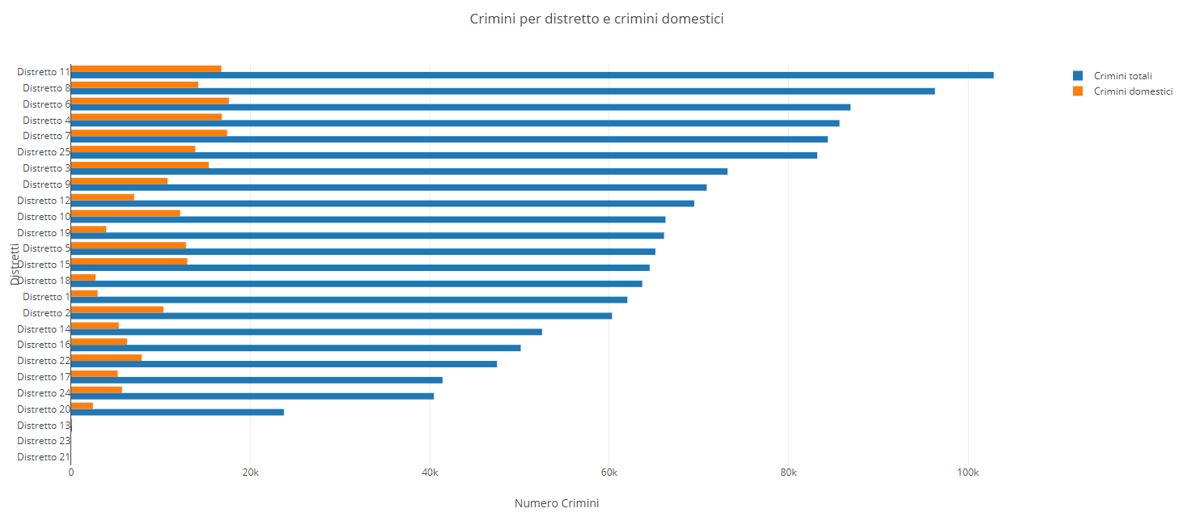

Slide 8
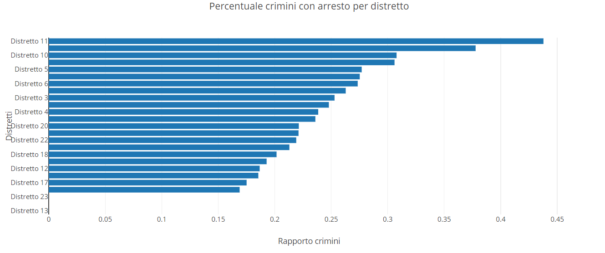
Notes:
Correggere asse x

Slide 9
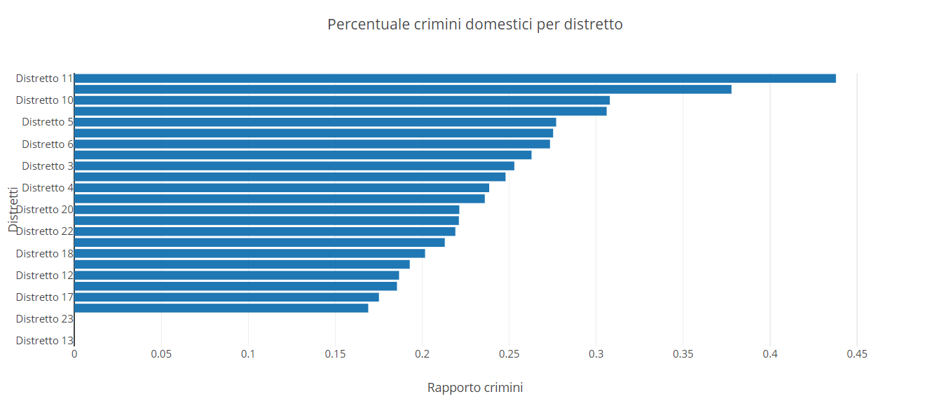
Notes:
Correggere asse x

Slide 10
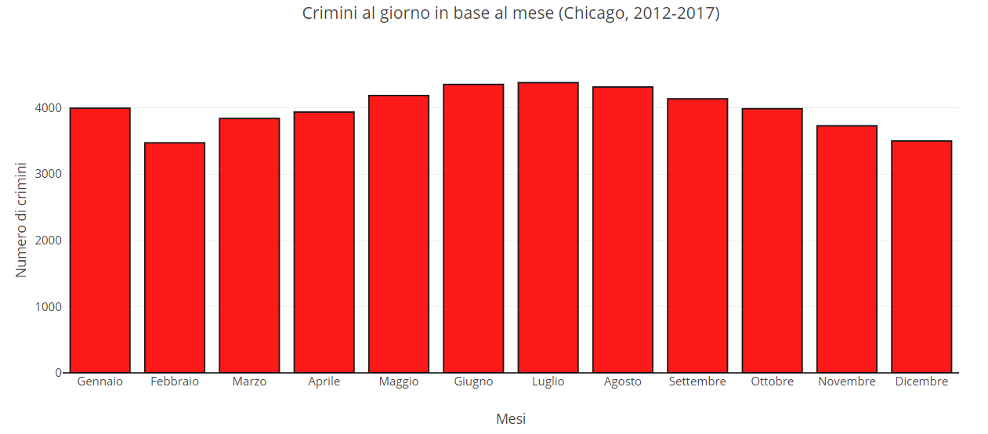

Slide 11
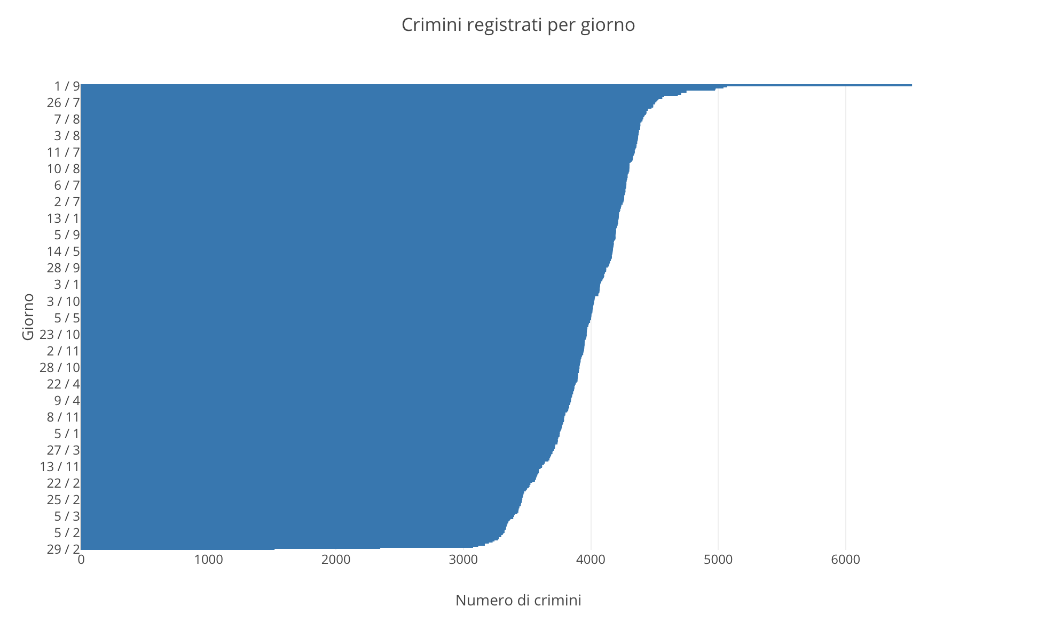

Slide 12
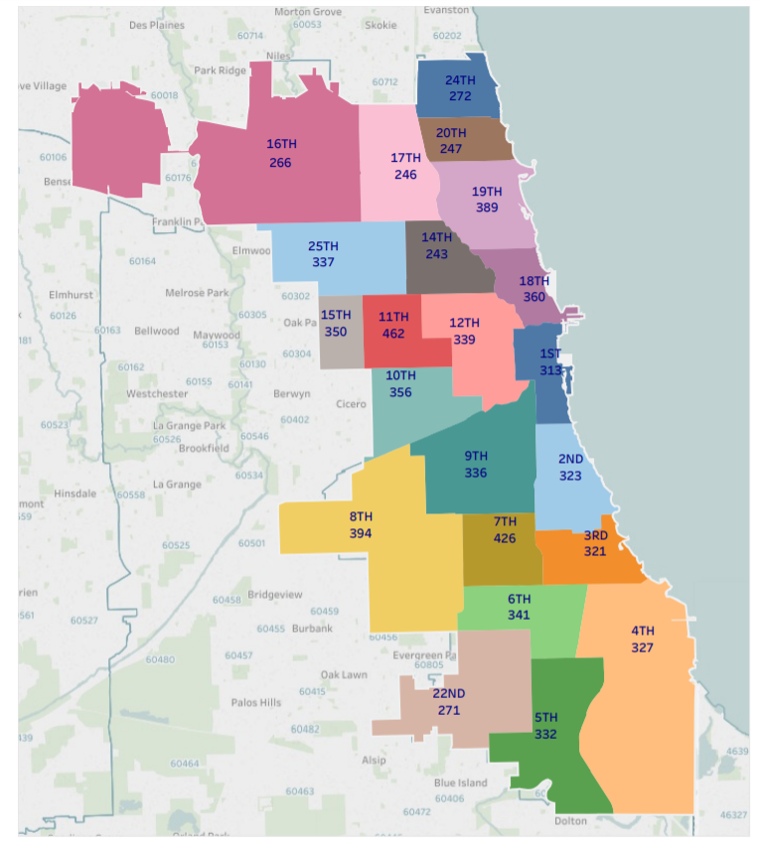

Slide 13
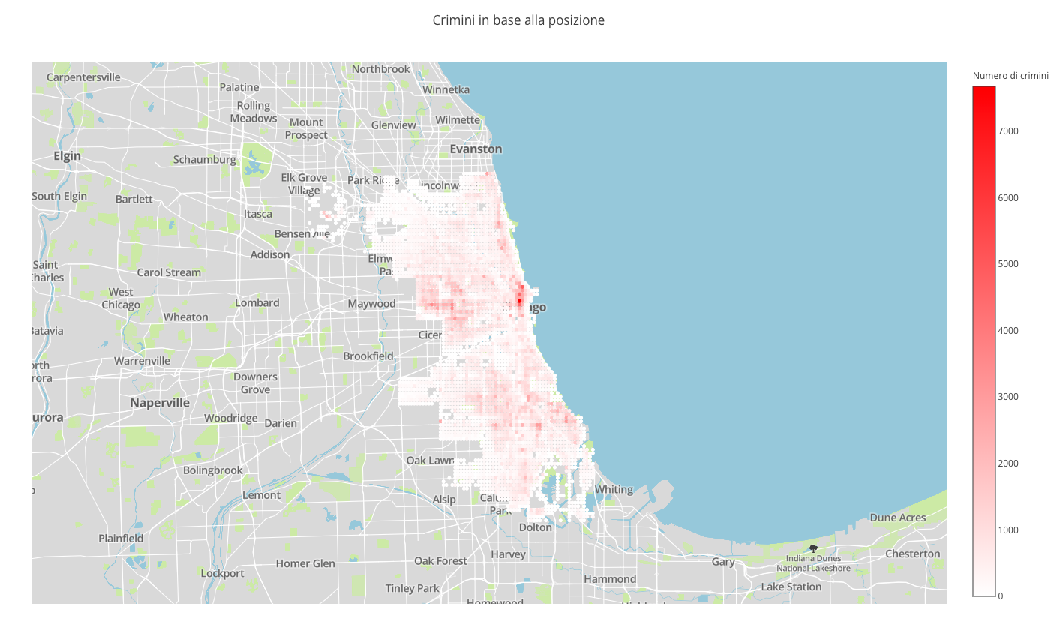

Slide 14
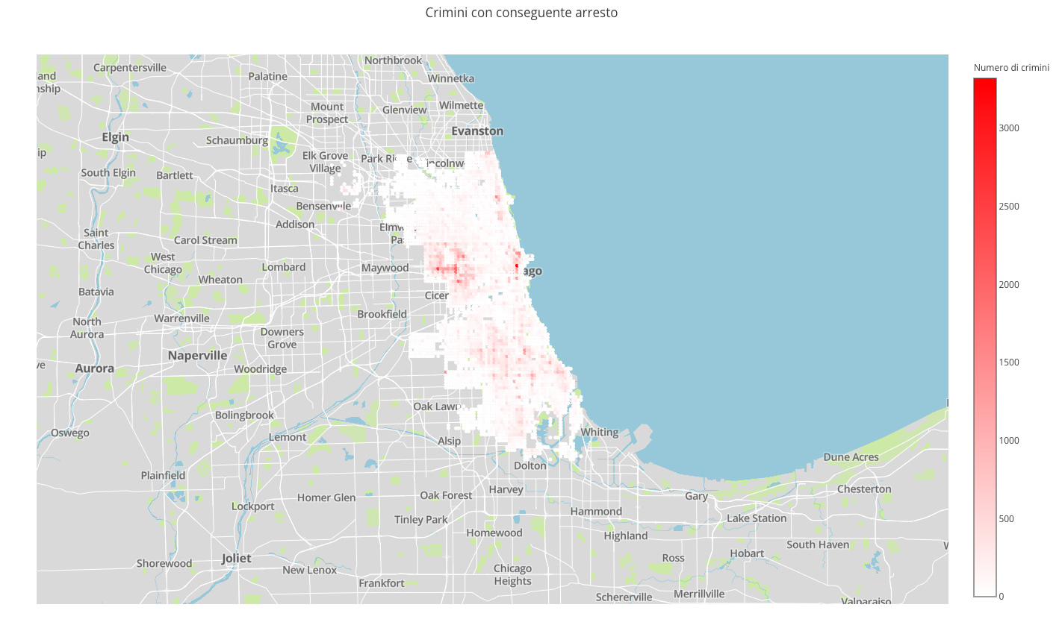
Notes:
Patrick

Slide 15
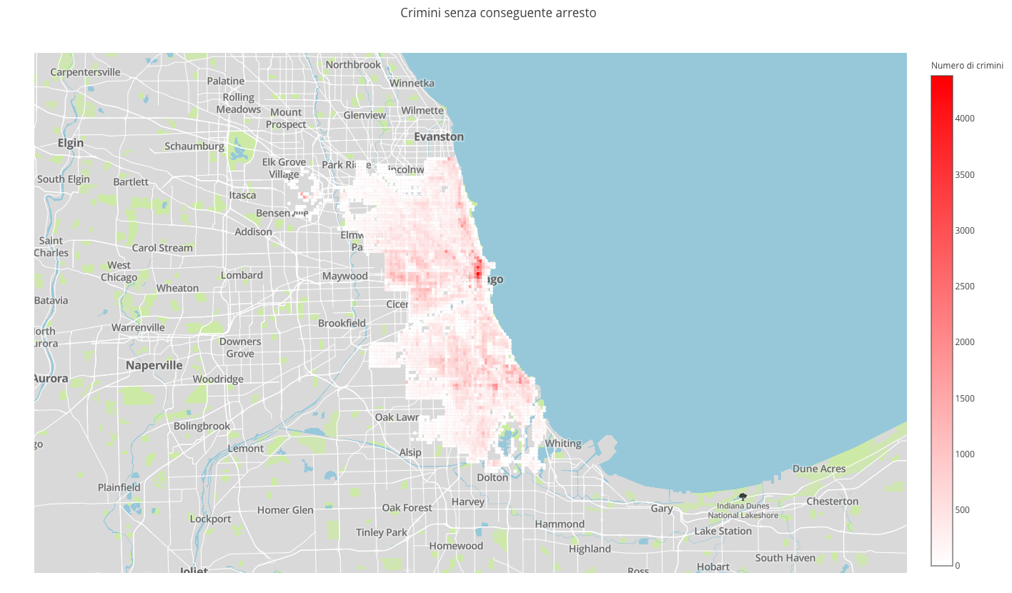
Notes:
Patrick

Slide 16
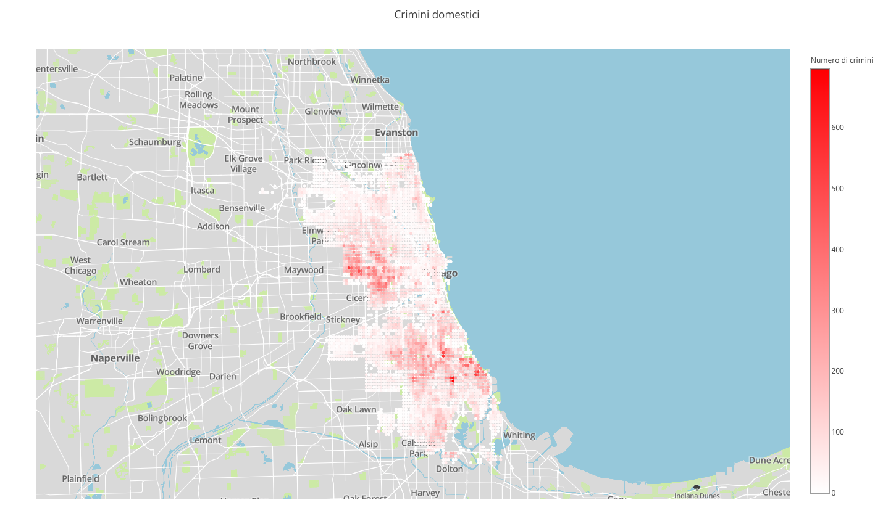
Notes:
Patrick

Slide 17
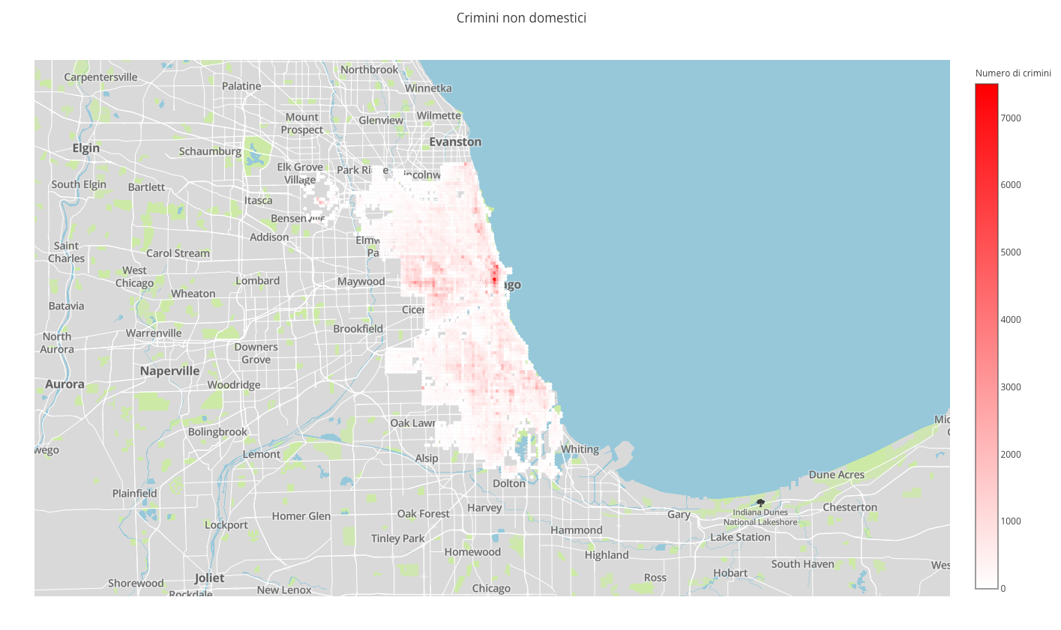
Notes:
Patrick

Slide 18
Conclusioni
Il 25 dicembre è il giorno meno criminoso, l'1 gennaio è il più.
Il 29 febbraio è una data particolare...
Il distretto 11 è il più criminoso in assoluto.
In rapporto ai crimini totali per distretto:
Il distretto 11 è quello che effettua più arresti, il 14 quello che ne effettua di meno.
Il distretto 3 è quello dove avvengono più crimini domestici, nel 18 più sulla strada.

Slide 19
Conclusioni
I mesi estivi sono in generale i più pericolosi.
I crimini domestici sono molto più distribuiti di quelli non domestici.
Al centro di Chicago avvengono prevalentemente crimini non domestici.

